Slide 1
存款账户账号报告和财务会计制度及核算软件备案报告
主讲人：陈柯源
2026.05
Notes:
各位财务同仁，大家好！欢迎参加本次由税务部门组织的电子税务局核心业务操作培训。今天，我们将重点讲解两项企业日常经营中至关重要的基础业务：存款账户账号报告和财务会计制度备案。希望通过本次培训，能帮助大家更清晰、更高效地完成这些操作，规避不必要的税务风险。

Slide 2


我在新办纳税人套餐的时候，跳过了财务会计制度及核算软件备案和存款账户账号报告这两个步骤，现在要重新办理要怎么做？
别担心，我们可以通过以下路径办理
Notes:
好的，我们首先进入第一部分：存款账户账号报告。这是企业完成税务登记后必须完成的一项基础工作，也是确保税款能顺利扣缴的关键环节。

Slide 3
目 录
CONTENTS
01
02
存款账户账号报告
财务会计制度及核算软件备案报告
●政策依据
●未按规定报送的法律责任
●电子税务局操作指引
●政策依据
●未按规定备案的法律责任
●电子税务局操作指引
Notes:
本次培训主要分为两个部分。第一部分，我们将详细介绍存款账户账号报告的政策要求、法律责任以及如何在电子税务局上完成操作。第二部分，我们将聚焦于财务会计制度的备案，同样涵盖规定、责任和具体操作步骤。内容非常实用，请大家跟上节奏。

Slide 4
01
存款账户账号报告
Notes:
好的，我们首先进入第一部分：存款账户账号报告。这是企业完成税务登记后必须完成的一项基础工作，也是确保税款能顺利扣缴的关键环节。

Slide 5
存款账户报告：政策依据与法律责任
☑根据《中华人民共和国税收征收管理法》第十七条规定，从事生产、经营的纳税人应当按照国家有关规定，持税务登记证件，在银行或者其他金融机构开立基本存款帐户和其他存款帐户，并将其全部帐号向税务机关报告。
☑根据《中华人民共和国税收征收管理法实施细则》第十七条规定，从事生产、经营的纳税人应当自开立基本存款账户或者其他存款账户之日起15日内，向主管税务机关书面报告其全部账号；发生变化的，应当自变化之日起15日内，向主管税务机关书面报告。
⚠ 法律责任
相关规定
处罚依据：《中华人民共和国税收征收管理法》第六十条第四款：
未按照规定将其全部银行账号向税务机关报告的，由税务机关责令限期改正,可以处二千元以下的罚款；情节严重的，处二千元以上一万元以下的罚款。
风险小提示：企业开设的所有存款账户，均需自开立之日起15日内向税务机关报告。若少报、漏报或逾期未报，将被责令改正并处以罚款，还將影响纳税缴费信用评价。
Notes:
首先我们来看政策规定和法律责任。根据《税收征管法实施细则》，企业在开立或变更银行账户后的15天内，必须向税务机关报告。这是法定义务，不是可选项。如果未及时报告，税务机关会先责令改正，若逾期不改，将面临最高一万元的罚款，并且会直接影响企业的纳税信用评级，后果非常严重。

Slide 6
电子税务局操作指引
2
3
4
5
以“企业业务”身份登录
制度信息报告
01
02
我要办税
03
综合信息报告
04
05
存款账户账号报告
05
Notes:
接下来是具体的操作步骤。请大家看屏幕，我们登录电子税务局后，操作路径非常清晰。首先点击首页的“我要办税”，然后依次选择“综合信息报告”、“制度信息报告”，最后找到“存款账户账号报告”这个选项并点击进入。整个路径是标准的，大家可以记一下。

Slide 7
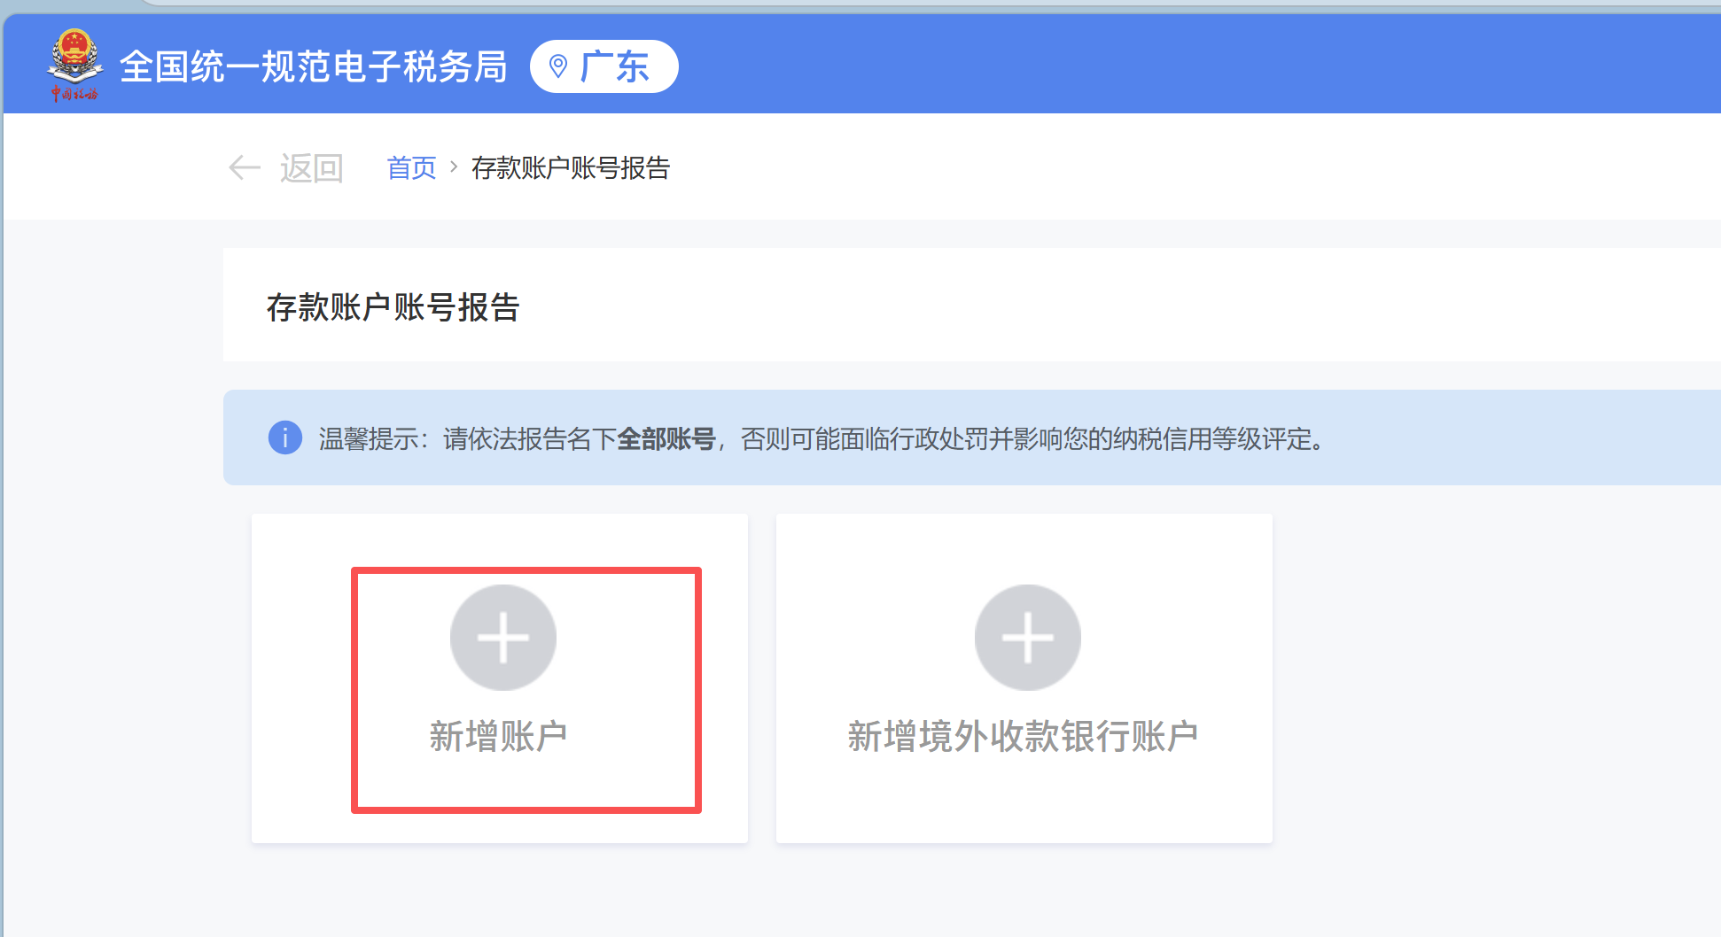
电子税务局操作指引
06
新增账户
点击【新增账户】，跳转新增账户界面
Notes:
接下来是具体的操作步骤。请大家看屏幕，我们登录电子税务局后，操作路径非常清晰。首先点击首页的“我要办税”，然后依次选择“综合信息报告”、“制度信息报告”，最后找到“存款账户账号报告”这个选项并点击进入。整个路径是标准的，大家可以记一下。

Slide 8
电子税务局操作指引
07
跳转至新增账户界面后，填写银行账户信息
Notes:
接下来是具体的操作步骤。请大家看屏幕，我们登录电子税务局后，操作路径非常清晰。首先点击首页的“我要办税”，然后依次选择“综合信息报告”、“制度信息报告”，最后找到“存款账户账号报告”这个选项并点击进入。整个路径是标准的，大家可以记一下。

Slide 9
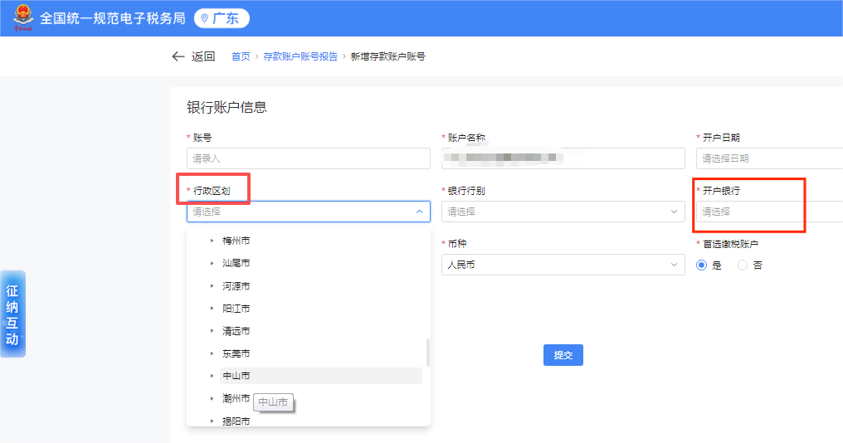
关键注意事项
行政区划选择
必须先勾选正确的“XX省-XX市”，
否则后续无法找到对应的具体开户行。
Notes:
在填写表单时，有两个关键点需要特别注意。第一，行政区划一定要先选对，比如先选“XX省-XX市”，否则后面找不到具体的开户行。第二，如果这个账户是用来扣税的，一定要把“首选缴税账户”勾选为“是”。最后，所有信息核对无误后，点击提交就完成了。

Slide 10
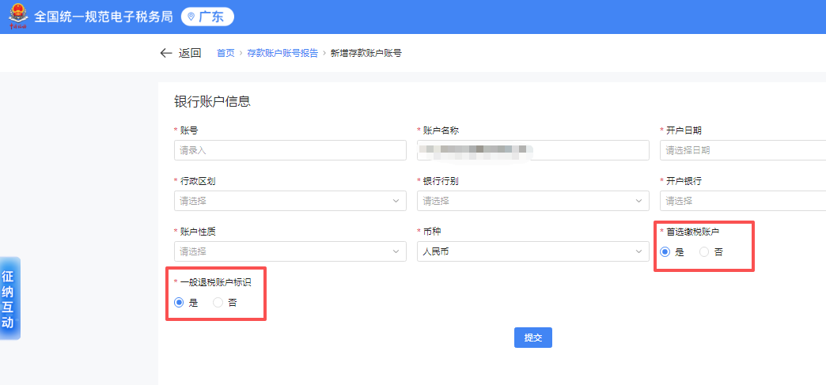
关键注意事项
⚠纳税人一般退税账户、首选缴税账户是唯一的
Notes:
在填写表单时，有两个关键点需要特别注意。第一，行政区划一定要先选对，比如先选“XX省-XX市”，否则后面找不到具体的开户行。第二，如果这个账户是用来扣税的，一定要把“首选缴税账户”勾选为“是”。最后，所有信息核对无误后，点击提交就完成了。

Slide 11
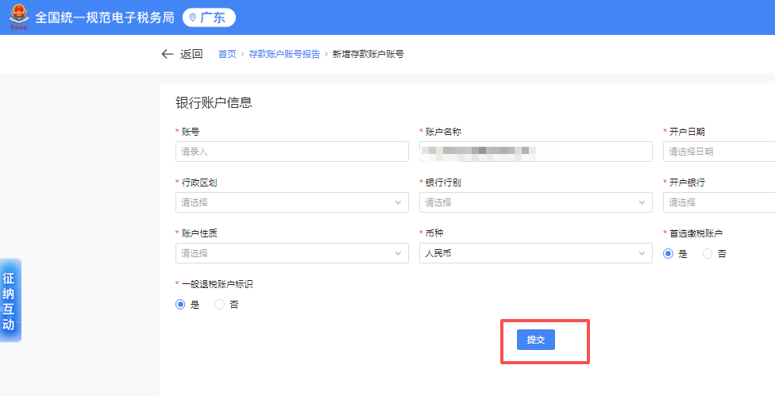
08
提交
再次核对所有填写信息的准确性，确认无误后，点击页面底部的【提交】按钮，完成备案流程。
Notes:
在填写表单时，有两个关键点需要特别注意。第一，行政区划一定要先选对，比如先选“XX省-XX市”，否则后面找不到具体的开户行。第二，如果这个账户是用来扣税的，一定要把“首选缴税账户”勾选为“是”。最后，所有信息核对无误后，点击提交就完成了。

Slide 12
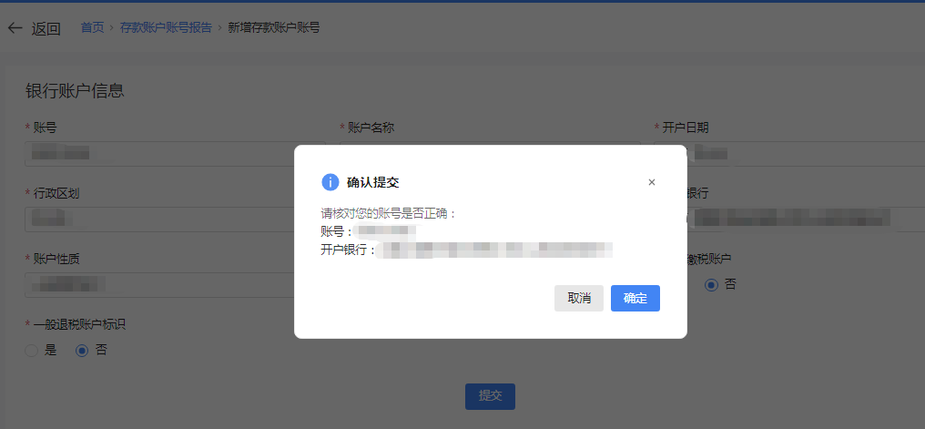
09
确认
点击提交按钮后弹出提示框，展示所采集的开户银行和账号信息，确认信息无误后，点击【确认】。
⚠纳税人对报送材料的真实性和合法性承担责任。
Notes:
在填写表单时，有两个关键点需要特别注意。第一，行政区划一定要先选对，比如先选“XX省-XX市”，否则后面找不到具体的开户行。第二，如果这个账户是用来扣税的，一定要把“首选缴税账户”勾选为“是”。最后，所有信息核对无误后，点击提交就完成了。

Slide 13
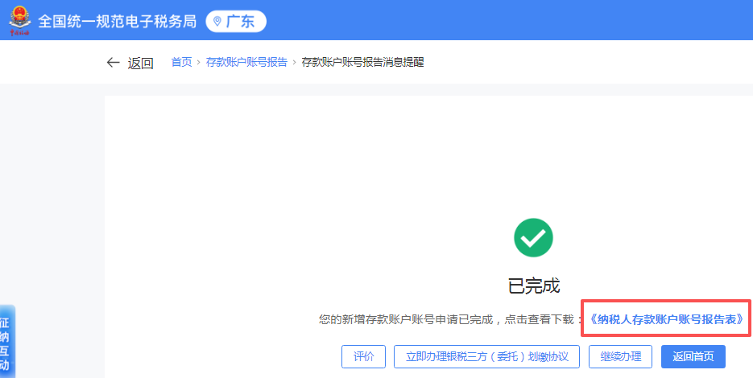
10
系统跳转至提交成功界面，并提示：“您的新增存款账户账号申请已完成，点击查看下载：《纳税人存款账户账号报告表》，点击【纳税人存款账户账号报告表】可下载PDF格式表单，点击【返回首页】可返回系统首页，点击【继续办理】可返回功能界面进行业务办理。
Notes:
好的，存款账户报告部分我们就讲到这里。接下来，我们进入第二部分：财务会计制度备案。这项工作同样是企业的法定义务，对于规范企业财务核算至关重要。

Slide 14
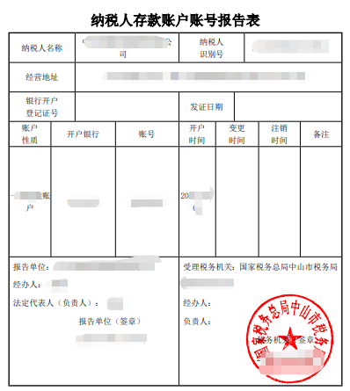
11
《纳税人存款账户账号报告表》截图如下：
Notes:
好的，存款账户报告部分我们就讲到这里。接下来，我们进入第二部分：财务会计制度备案。这项工作同样是企业的法定义务，对于规范企业财务核算至关重要。

Slide 15
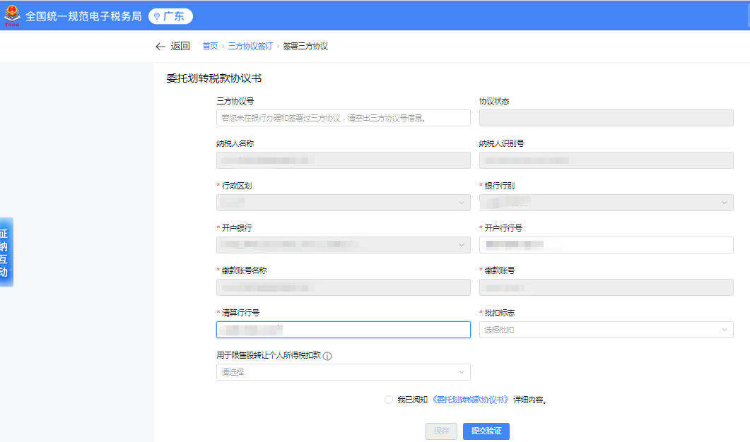
12
点击【立即办理银税三方（委托）划缴协议】后，可跳转至三方协议签订界面进行操作。
Notes:
好的，存款账户报告部分我们就讲到这里。接下来，我们进入第二部分：财务会计制度备案。这项工作同样是企业的法定义务，对于规范企业财务核算至关重要。

Slide 16
02
财务会计制度及核算软件备案报告
Notes:
好的，我们首先进入第一部分：存款账户账号报告。这是企业完成税务登记后必须完成的一项基础工作，也是确保税款能顺利扣缴的关键环节。

Slide 17
财务会计制度及核算软件备案报告：政策依据与法律责任
相关规定
处罚依据：
根据《中华人民共和国税收征收管理法》第六十条第三款规定，未按照规定将财务、会计制度或者财务、会计处理办法和会计核算软件报送税务机关备查的，由税务机关责令限期改正，可以处二千元以下的罚款；情节严重的，处二千元以上一万元以下的罚款。
☑根据《中华人民共和国税收征收管理法》第二十条规定，从事生产、经营的纳税人的财务、会计制度或者财务、会计处理办法和会计核算软件，应当报送税务机关备案。
☑根据《中华人民共和国税收征收管理法实施细则》第二十四条规定，从事生产、经营的纳税人应当自领取税务登记证件之日起15日内，将其财务、会计制度或者财务、会计处理办法报送主管税务机关备案。纳税人使用计算机记账的，应当在使用前将会计电算化系统的会计核算软件、使用说明书及有关资料报送主管税务机关备案。
⚠ 法律责任
风险小提示：企业的财务、会计制度或者财务、会计处理办法和会计核算软件均需自开立之日起15日报送主管税务机关，未按规定报送的，将被责令改正并处以罚款，还将影响纳税缴费信用评价。
Notes:
我们来看财务制度备案的规定和责任。同样是15天的时限，企业在拿到税务登记证后15天内，必须将财务会计制度报送给税务机关备案。如果用电脑记账，连软件信息也要一并备案。法律责任也和前面一样，逾期不改，罚款最高一万元。这再次说明，基础信息的及时报送非常重要。

Slide 18
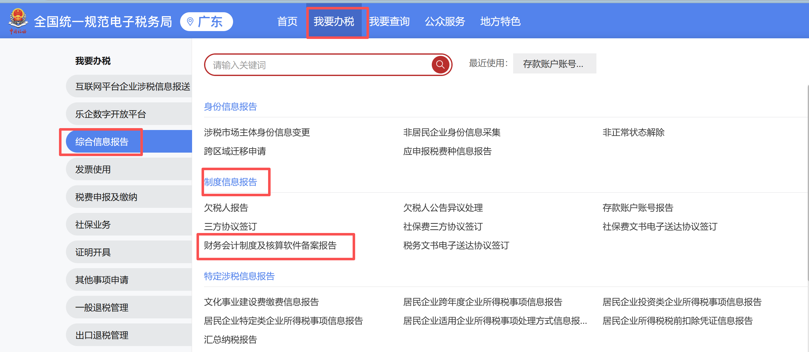
电子税务局操作指引
2
3
4
5
以“企业业务”身份登录
财务会计制度及核算软件备案报告
01
02
我要办税
03
综合信息报告
04
制度信息报告
05
Notes:
接下来是具体的操作步骤。请大家看屏幕，我们登录电子税务局后，操作路径非常清晰。首先点击首页的“我要办税”，然后依次选择“综合信息报告”、“制度信息报告”，最后找到“存款账户账号报告”这个选项并点击进入。整个路径是标准的，大家可以记一下。

Slide 19
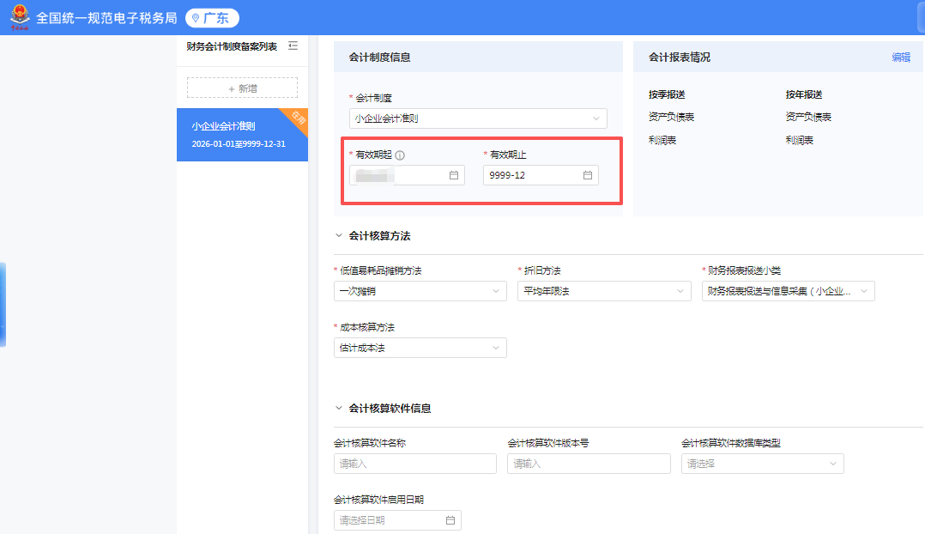
06
会计制度信息
进入界面后，系统会自动帮您更新
预填信息，可根据实际情况进行修改。
▌ 注意事项
• 有效期起：为企业的税务登记日期
• 有效期止：默认显示为“9999-12”，代表长期有效，无需改动。
Notes:
进入备案界面后，大家可以看到，很多基础信息系统已经帮我们填好了。我们需要重点填写的是“会计制度”，比如你们公司执行的是企业会计准则还是小企业会计准则。还有“会计核算方法”，如实选择即可。有效期起和止系统会默认填好，一般不用改。

Slide 20
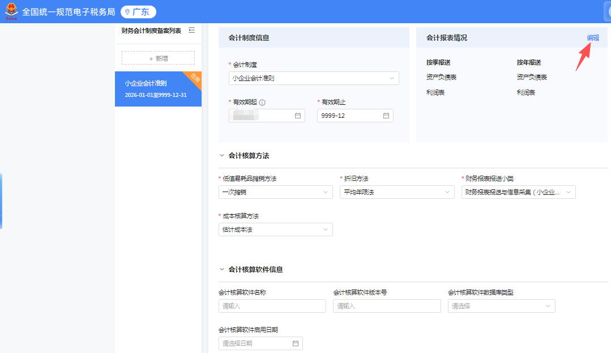
07
会计报表情况
点击会计报表情况卡片右上角【编辑】
Notes:
接下来是一个重要步骤：编辑会计报表情况。我们需要点击“会计报表情况”卡片右上角的“编辑”按钮，然后在弹出的窗口里，勾选你们公司需要报送的报表，比如资产负债表、利润表。报送期间，系统一般会提示按季度报送，我们选择“季报”就可以了。

Slide 21
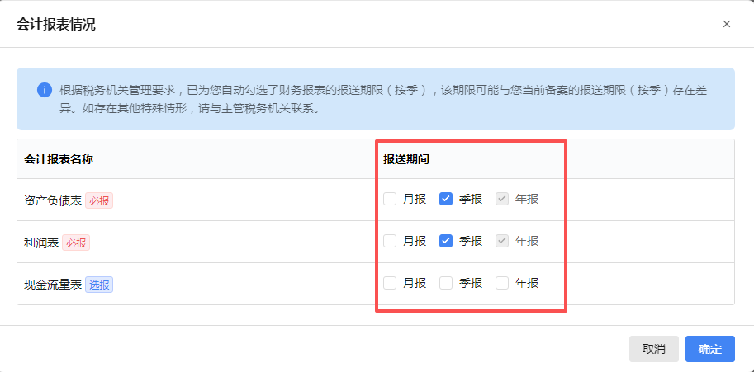
08
会计报表情况
选择会计报表报送情况后，点击【确定】

Slide 22
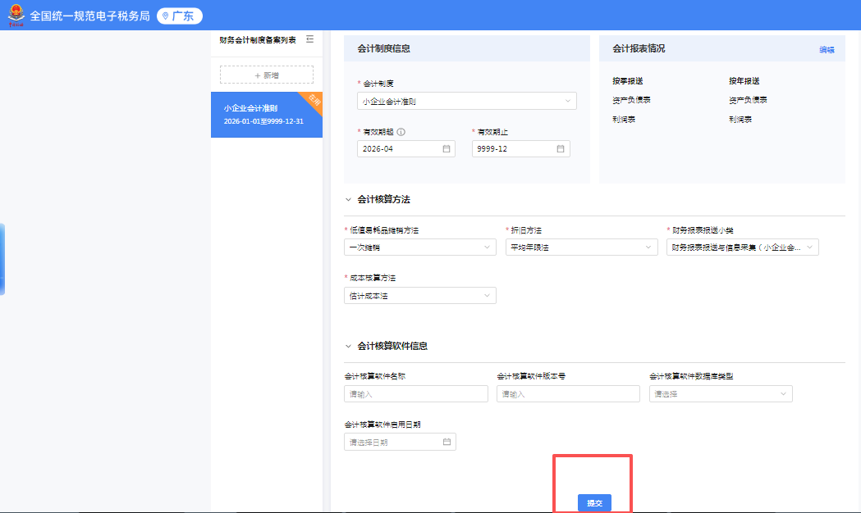
09
确认与提交
检查所有带 * 号的必填项是否填写完整
最终提交：所有信息再次确认无误后，点击页面下方的【提交】按钮，完成整个财务会计制度备案流程。
⚠纳税人对报送材料的真实性和合法性承担责任。

Slide 23

谢谢观看
2026.05
Notes:
我的讲解到此结束，感谢大家的聆听。现在是问答环节，如果大家对今天的内容有任何疑问，或者在实际操作中遇到了问题，都可以提出来，我们一起交流探讨。谢谢大家！

